Slide 1

Inteligencia Artificial en Psicometría
Miguel A. Castellanos
Universidad Complutense de Madrid

Slide 2
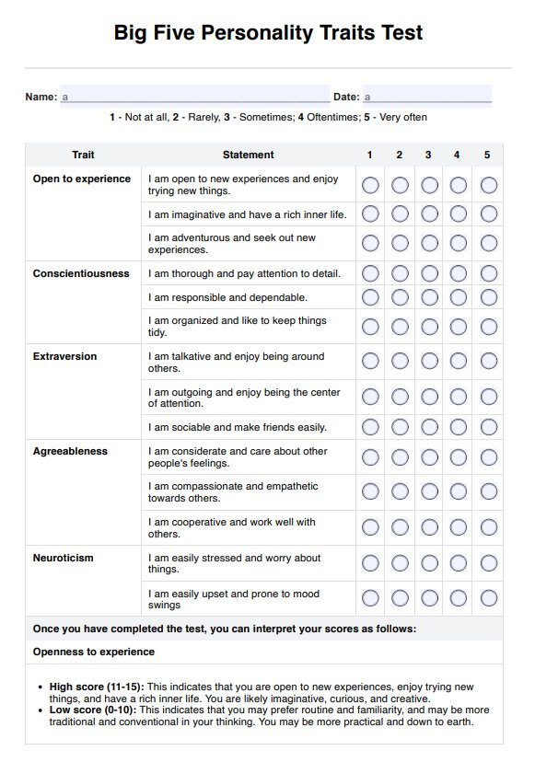
Inteligencia Artificial en Psicometría
Esto es un test típico de personalidad.
Se llama Big-5 y es desde hace años el test más utilizado del mundo.
Todos habéis respondido a este test o alguno muy similar.
Mide 5 rasgos de personalidad que se consideran imprescindibles en Psicología:
Apertura a la experiencia
Responsabilidad
Extraversión
Amabilidad
Neuroticismo
Estos test se llaman Psicométricos
Tú no puedes explicar nada, solo haces marcas en una hoja
Acabas obteniendo un número (pe, CI = 103)

Slide 3
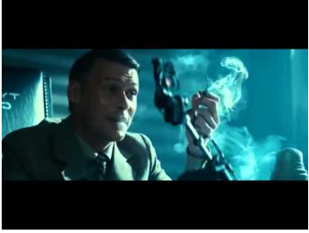
Inteligencia Artificial en Psicometría
https://www.youtube.com/watch?v=Xd3nJcChGGc
Es una escena de Blade Runner (1982)
Es un test distinto
Uno habla y el otro responde, no hay que hacer marcas
Se llama test Proyectivo
Los test proyectivos tiene ventajas sobre los psicométricos:
Son más bonitos
Son flexibles
Te puedes explicar y puedes preguntar
Pero tienen dos problemas insalvables:
Son subjetivos
No obtienes números y por tanto no puedes hacer ciencia con ellos

Slide 4
Inteligencia Artificial en Psicometría
Pero esto podría cambiar con las nuevas IAs
En este ejercicio vamos a ver un proto ejemplo de cómo las IAs nos pueden ayudar a conseguir un Voight-Kampff. No funciona aún, nadie ha consegido algo así que sea seguro, simplemente es en lo que muchos estamos trabajando ahora mismo.
Para ellos nos vamos a basar en los LLMs, los grandes modelos de lenguaje y las grandes redes convolucionales
Los ejemplos que vamos a ver están programados en Python, el lenguaje con el que se escribe hoy en día la Inteligencia Artificial
Aunque no sepamos programas podemos entender los conceptos y modificar el código para adaptarlo a nuestras necesidades.

Slide 5
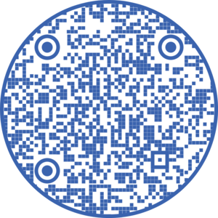
Inteligencia Artificial en Psicometría
Puedes encontrar los materiales de esta presentación en el siguiente enlace:
https://github.com/mcstllns/Semana-de-la-Ciencia
O usar el siguiente código QR:
¡Muchas gracias por tu atención!

